Slide 1



От чего зависит
эмоциональное
благополучие ребенка
в детском саду?

Slide 2
 |  |  |  |  |  |  |  |  |  |  |  | 12
 |  |  |  |  |  |  | 7 |  |  | 10 | 11
 |  |  |  | 4 |  | 6
 | 1 | 2 | 3 |  |  |  |  |  | 9
 |  |  |  |  | 5
 |  |  |  |  |  |  |  | 8

Slide 3

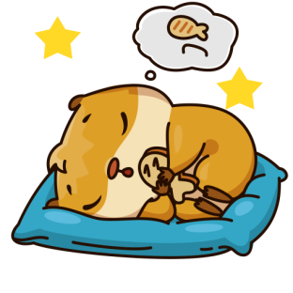











Структура эмоционального благополучия личности автор - Г.Г. Филиппова
Эмоция удовольствия – неудовольствия как содержание преимущественного фона настроения
Переживание комфорта как отсутствия внешней угрозы и физического дискомфорта
Переживание успеха – неуспеха в достижении целей
Переживание комфорта в присутствии других людей и ситуациях взаимодействия с ними
Переживание оценки другими результатов активности ребенка

Slide 4
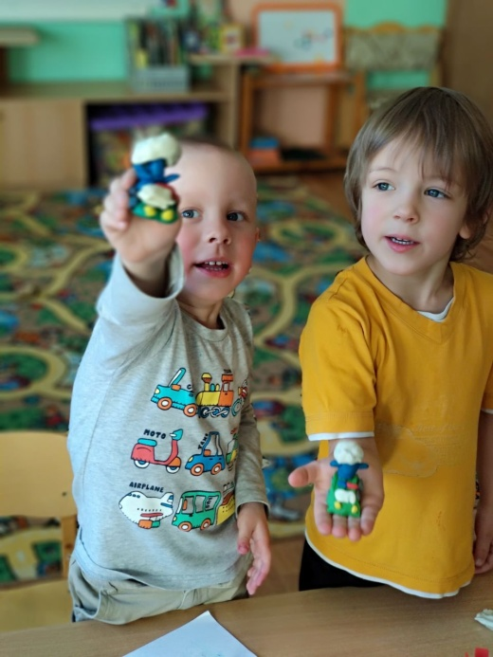
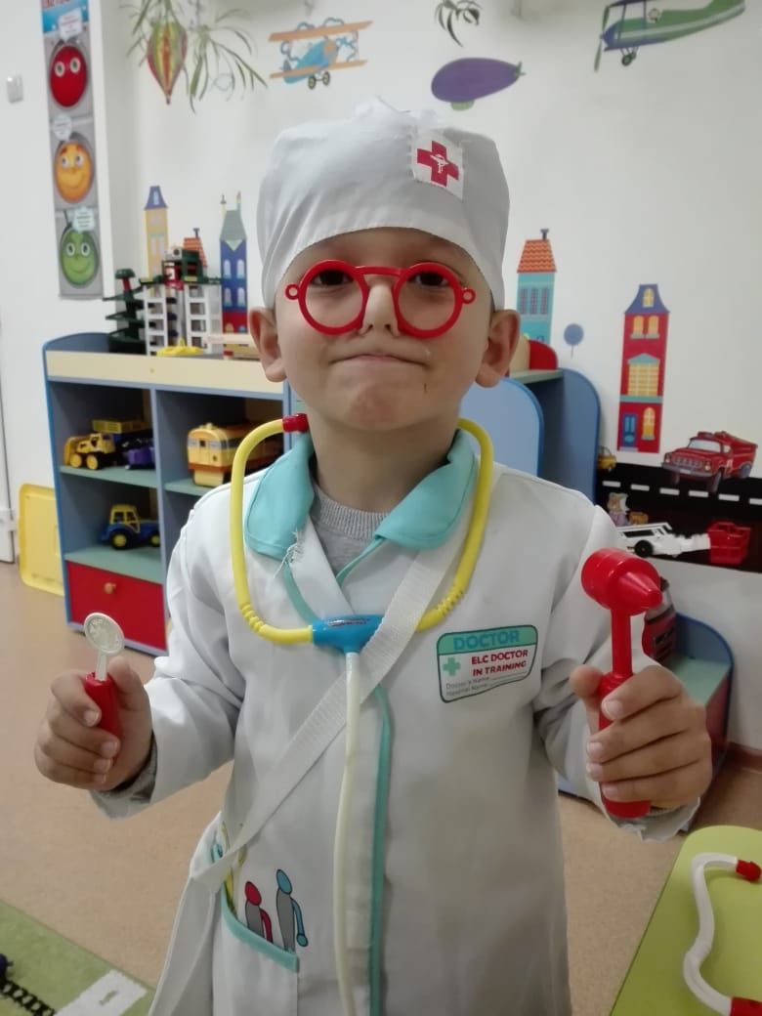
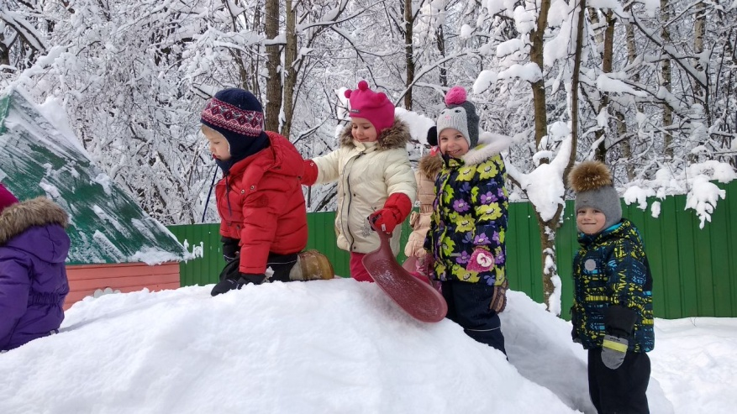
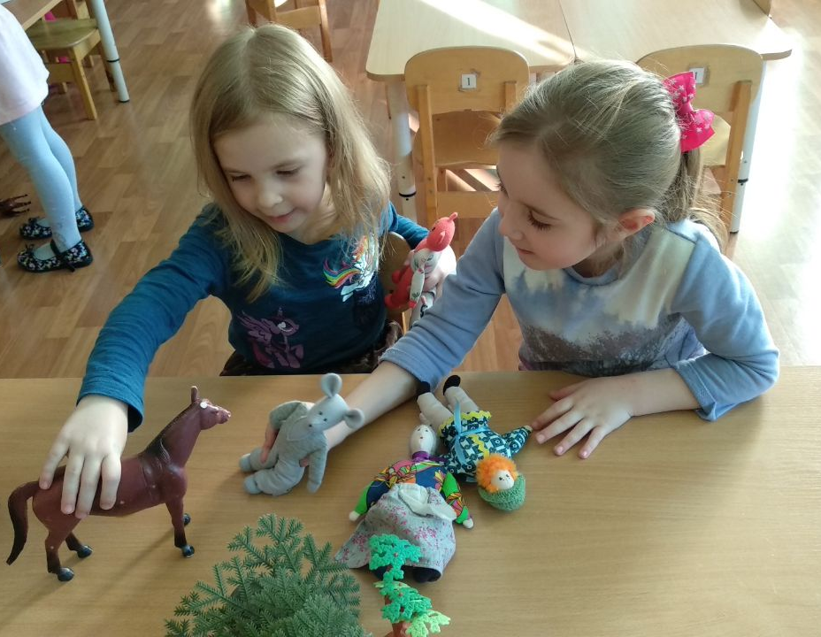
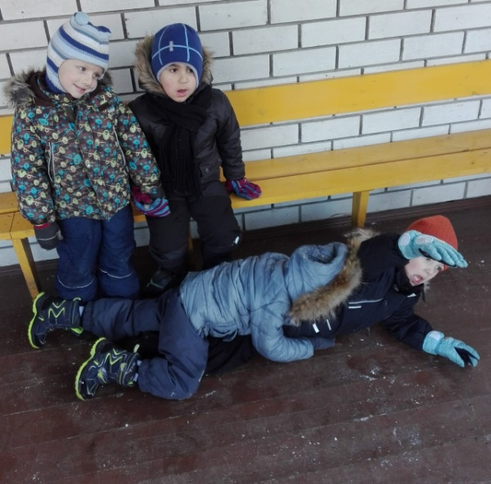
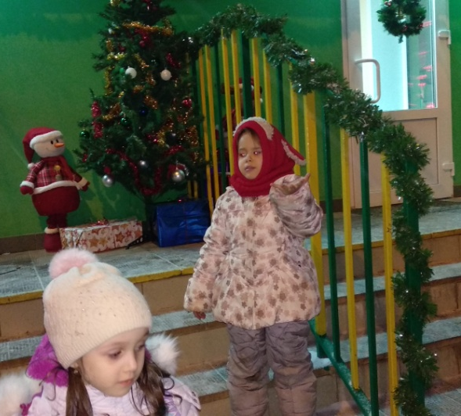
Какой же он, эмоционально благополучный ребенок?

Slide 5
УПРАЖНЕНИЕ НА РАССЛАБЛЕНИЕ МЫШЦ ШЕИ
«ЛЮБОПЫТНАЯ ВАРВАРА»
Любопытная Варвара смотрит влево, смотрит вправо,
А потом вперед – тут немного отдохнет.
Шея не напряжена и расслаб-лен-на…
А Варвара смотрит вверх – выше всех, выше всех!
Возвращается обратно – расслабление приятно.
Шея не напряжена и расслаб-лен-на…
А теперь посмотрим вниз – мышцы шеи напряглись!
Возвращение обратно – расслабление приятно.
Шея не напряжена и расслаб-лен-на…
Инструкция: давайте с вами немного подвигаемся. Итак, поверните голову влево, вправо, чтобы увидеть, как можно дальше. Мышцы шеи сильно напряжены. Это неприятно. Посмотрите вверх, запрокиньте голову, даже дышать трудно. Расслабьтесь. Слушайте и повторяйте.

